Slide 1
Šablona MUNI

Slide 2
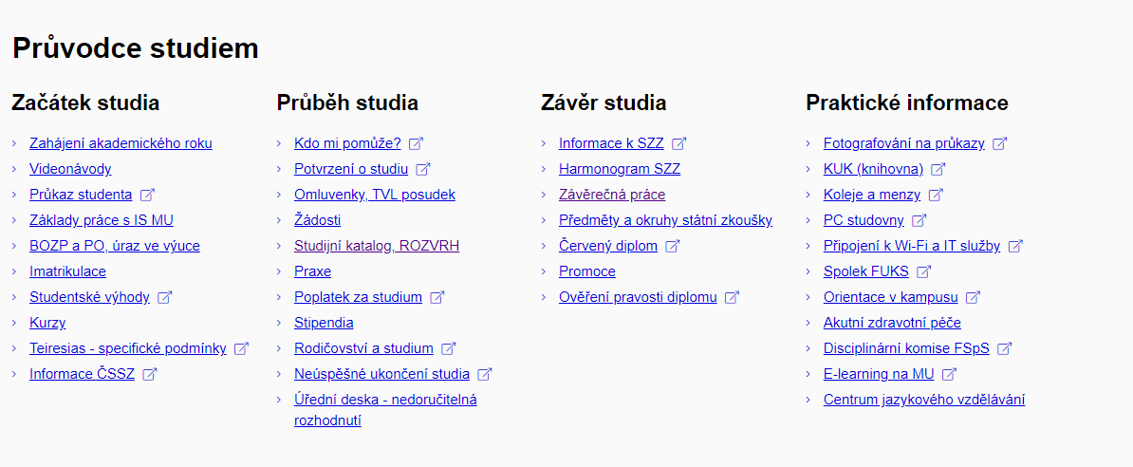
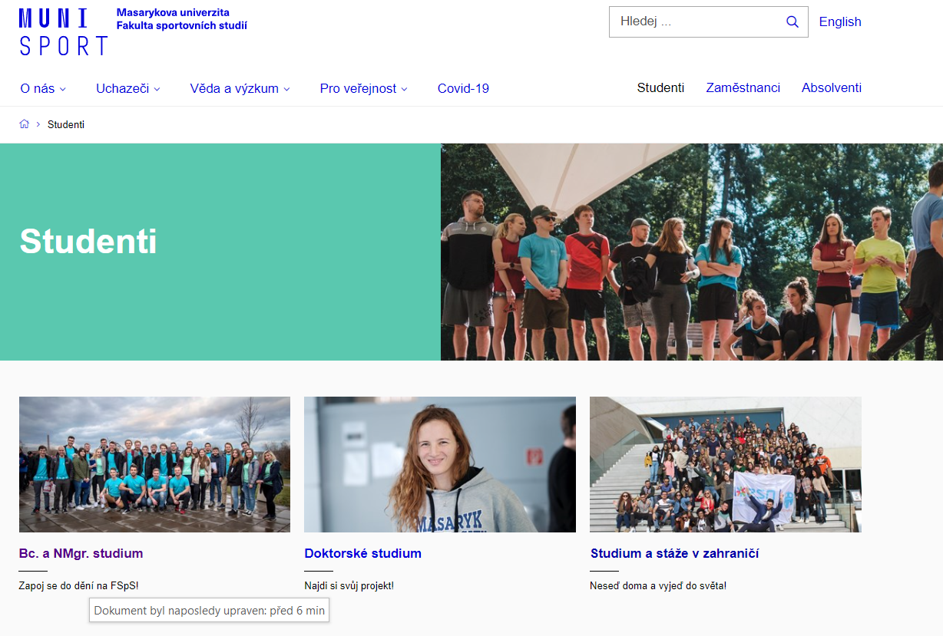
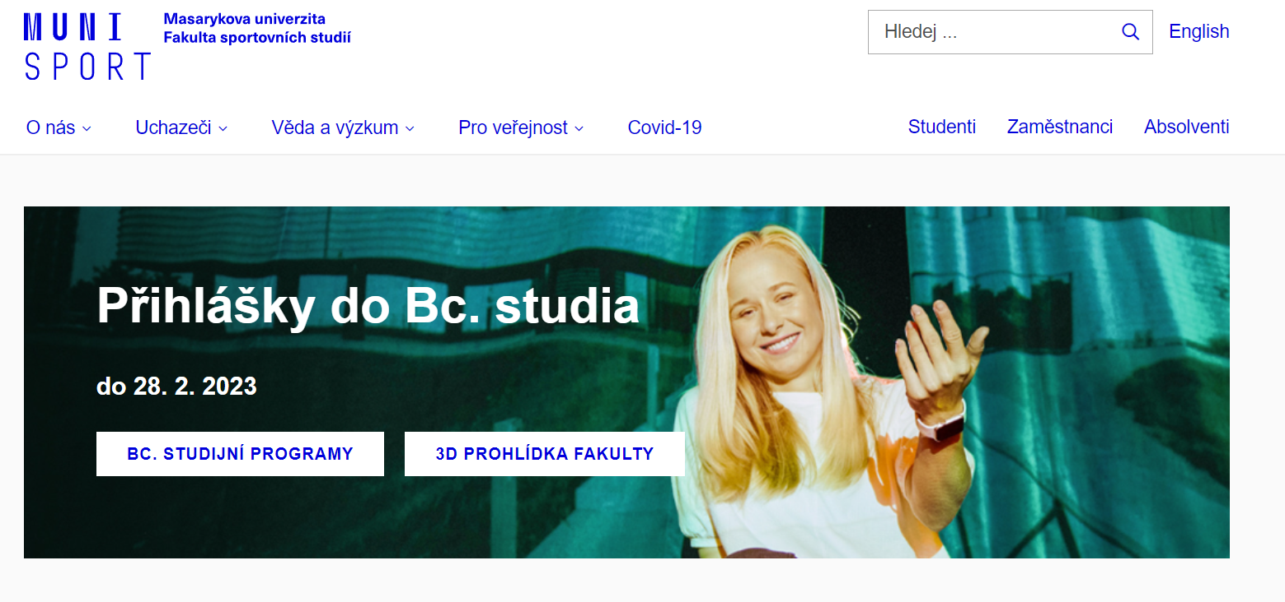
Kde jí najdu
Fsps.muni.cz
Studenti → Bc. a NMgr. Studium → Závěrečná práce
https://www.fsps.muni.cz/studenti/bc-a-nmgr-studium/zaverecna-prace
Dokumentový server
https://is.muni.cz/auth/do/fsps/studijni/info-stud/SZZ/sablona_ZP/

Slide 3
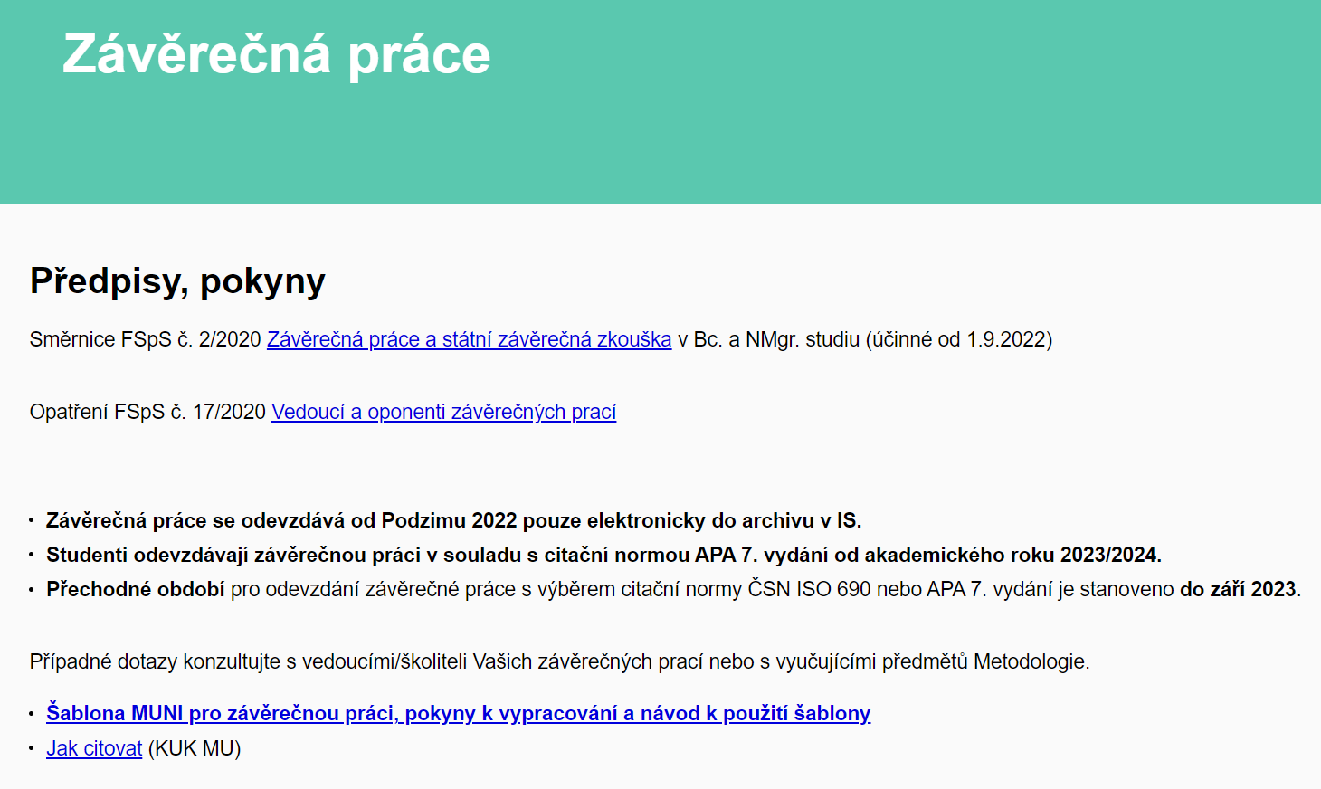
Obsah na webu FSpS.muni.cz
Závěrečná práce a státní závěrečná zkouška v Bc. a NMgr. Studiu
  Směrnice FSpS č. 2/2020
Vedoucí a oponenti závěrečných prací
  Opatření FSpS č. 17/2020
Šablony MUNI pro ZP
Pokyny k vypracování
Návod k použití šablony
Jak citovat (KUK MU)
Stipendium za práci v AJ
  Opatření děkana FSpS č. 9/2020
Online předmět - Tvorba závěrečných prací na FSpS (v2065)

Slide 4
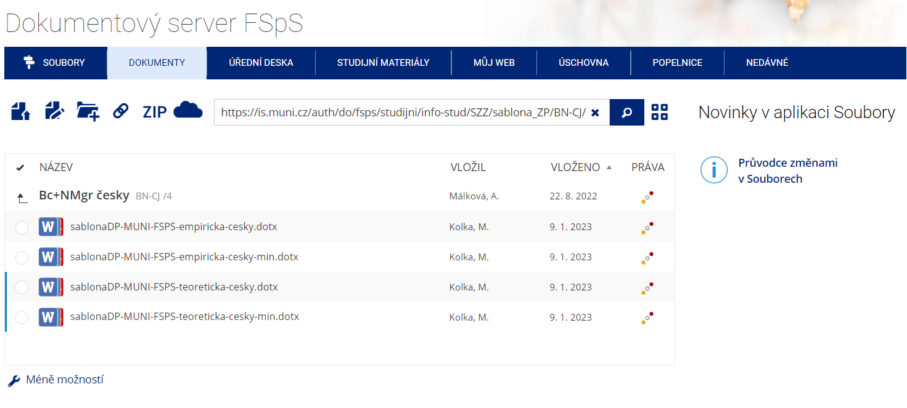
Výběr vhodné Šablony
Úroveň
  Bc. + NMgr / PhD
Jazyk
  CZ / ENG / ANG
Varianta výzkumu
  Empirický / Teoretický
Varianta šablony
  Základní / min

Slide 5
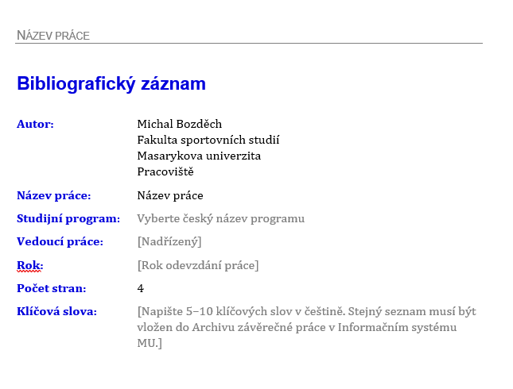
Základní nastavení v šabloně MUNI
Název závěrečné práce
Vedoucí závěrečné práce
Pracoviště (katedra vedoucího ZP)
Studijní program (výběr ze seznamu)
…

Slide 6
Automaticky generované seznamy
Obsah, Seznam obrázku, Seznam tabulek, Seznam příloh
Křížové odkazy
  Odkazování na obrázky/tabulky v textu
  Reference → Titulky tlačítkem Křížový odkaz
  Typ odkazu (Obr./Tab.) → Vybrat požadovaný popisek → Vložit odkaz
  Před prvním vložení (Obr./Tab./…)
    Seznam neobsahuje položku „Obr.“ → Klepněte na libovolné místo v dokumentu → Reference/Titulky stiskněte tlačítko Vložit titulek → Nový popisek → Napište „Obr.“ (bez uvozovek) → OK
Vyžádaná automatický aktualizace
  Soubor → Možnosti → položka Zobrazení → V části Možnosti tisku zaškrtnete políčko „Před tiskem aktualizovat pole“

Slide 7
Úrovně kapitol
Standart: 2 úrovně
Změna počtu úrovní v obsahu
  klepněte pravým tlačítkem myší na obsah
  Přepnout zobrazení polí (Alt-F9)
  Místo obsahu se objeví kód { TOC \o "1-2" }
  Pro 3 úrovně změňte číslovku 2 na 3; { TOC \o "1-3" }
  Aktualizujte obsah

Slide 8
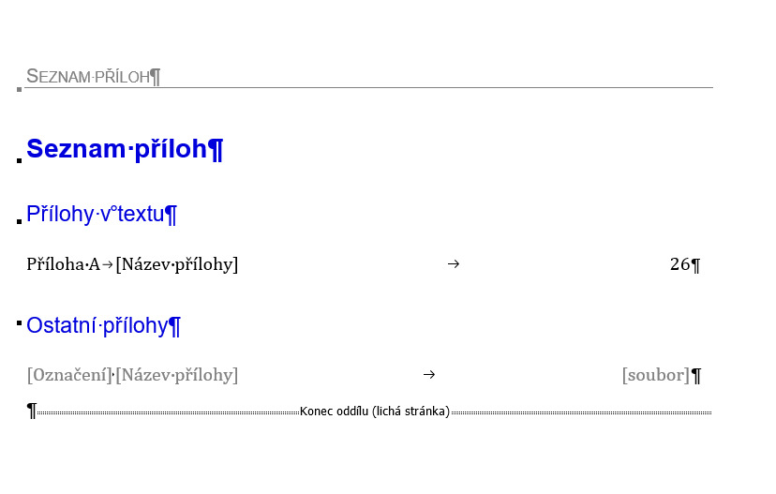
Nepovinné kapitoly
Mazání
Seznam pojmů a zkratek
Seznam příloh (pokud nejsou v práci)
Seznamy tabulek
Seznam obrázků
!ČASTÁ CHYBA!
  Smazání průběžných oddílů
    Oddíly pro sudou/lichou stranu
    Pro hlavní kapitoly

Slide 9
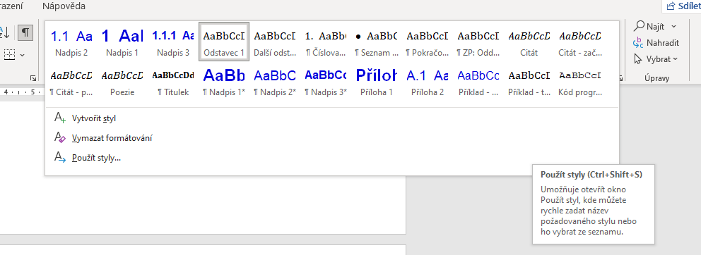
Styly
Kapitoly
Odstavce
  Odstave 1
  Další odstavec
Dlouhá přímá citace
  Začátek, konec
Seznamy
  Číslované
  S odrážkami

Slide 10
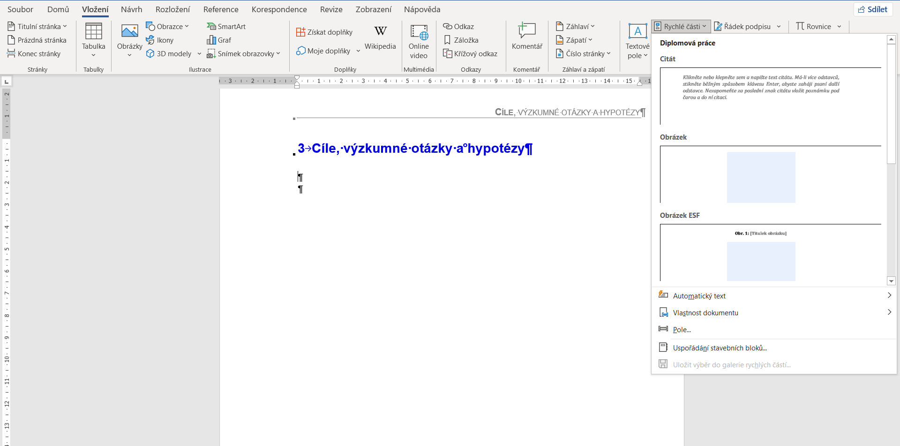
Vkládání prvků
Vložení obrázku (Video ukázka 1)
  Vložení → Text → Rychlé části → Obrázek / Obrázek s popisem
Vložení tabulky (Video ukázka 2)
  Vložení → Text → Rychlé části → Tabulka (+ Obrázek s popisem, smazat prvek pro Obrázek)
  Vložení → Text → Rychlé části → Tabulka s popisem (Obrázek s popisem, smazat prvek pro Obrázek)

Slide 11


Použité zdroje
Práce s programem Mendeley
V Mendeley (app)
  Manuální vložení
  Automatické vložení
  Úpravy a kontrola údajů
    Podtrhávají v textu
  Časté chyby
    Nutná kontrola
      typ práce, chybějící nebo špatně zapsané informace
    Duplicita souborů
Ve Wordu (plugin)
  Vložení do textu
  Vložení seznam použitých zdrojů
  Úprava citace v textu
    Narativní citace
    Přímá krátká citace
  Video ukázka 3

